Slide 1

Franciscono Enrico classe 2D Scienze Applicate

Slide 2
_{Ben tornati!}
Franciscono Enrico classe 2D Scienze Applicate

Slide 3

Franciscono Enrico classe 2D Scienze Applicate

Slide 4
AVVISO!
Si comunica che durante i giorni di carnevale, come da calendario regionale, le lezioni saranno sospese da sabato 2 marzo a mercoledì 6/3/2019 compresi.
Durante il suddetto periodo, gli uffici resteranno aperti con orario dalle 10.00 alle 12.00
Franciscono Enrico classe 2D Scienze Applicate

Slide 5
A seguire:
Collettivo(solo rappresentanti di indirizo e istituto)
8:00
8:50
Classi prime
10:40
Classi prime
Classi terze
9:40
Classi seconde
11:30
Classi quarte
12:20
Classi quinte
Franciscono Enrico classe 2D Scienze Applicate

Slide 6
Laboratori pomeridiani:
13:30 – 15:30
13:30 – 15:30
Corso di
russo
Aula D8
DELE
Aula D7
Franciscono Enrico classe 2D Scienze Applicate

Slide 7
Laboratori pomeridiani:
13:30 – 15:30
13:30 – 15:30
DELF
Aula C16
PET
Aula C15
Franciscono Enrico classe 2D Scienze Applicate

Slide 8
Laboratori pomeridiani:
14:30 – 16:30
14:30 – 15:30
Corso di
Tedesco
Aula D8
Corso di
Spagnolo
Aula D7
Franciscono Enrico classe 2D Scienze Applicate

Slide 9
Laboratori pomeridiani:
13:30 – 16:00
Cinema ed architettura
Aula A16
Franciscono Enrico classe 2D Scienze Applicate

Slide 10
Laboratori pomeridiani:
13:30 – 16:30
Progetto mostra
resistenza
Laboratorio informatica
seminterrato
Franciscono Enrico classe 2D Scienze Applicate

Slide 11
Laboratori pomeridiani:
13:30 – 15:30
FIRST
Aula C16
Franciscono Enrico classe 2D Scienze Applicate

Slide 12

14:00 – 16:00
FRANCESE
Aula C16
Franciscono Enrico classe 2D Scienze Applicate

Slide 13
13:30 – 15:30
INGLESE
Aula A9
Franciscono Enrico classe 2D Scienze Applicate

Slide 14
Questo pomeriggio:
Lezione aperta Scienze Applicate
Franciscono Enrico classe 2D Scienze Applicate

Slide 15
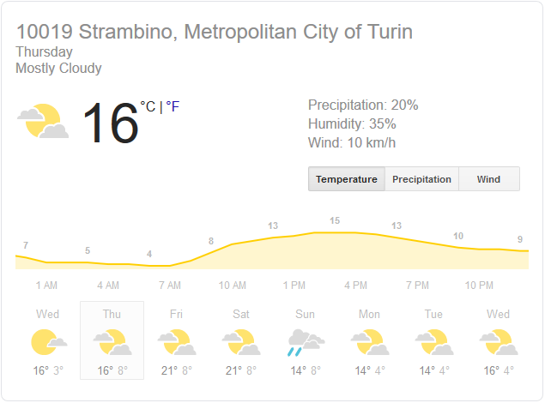
Meteo
Franciscono Enrico classe 2D Scienze Applicate

Slide 16
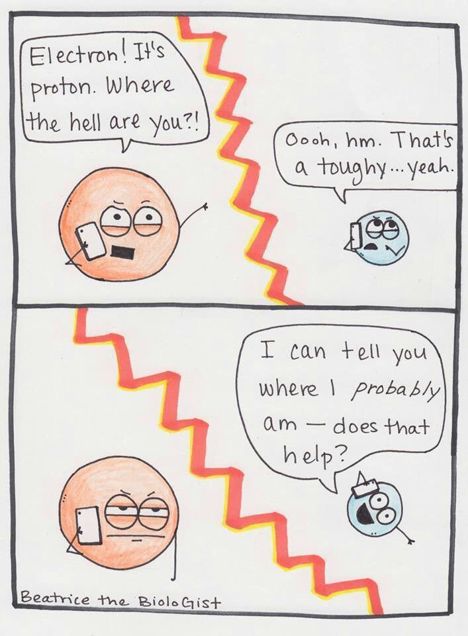
Franciscono Enrico classe 2D Scienze Applicate

Slide 17
_{Disponibilità}
_{Centro Ascolto}
(Per maggiori dettagli visitare il sito della scuola)
Franciscono Enrico classe 2D Scienze Applicate

